Slide 1


Conception Orienté Objet et Programmation Java
Chapitre 3: Classe et Objet (partie 2)

Slide 2
Objectifs du chapitre
Manipuler des tableaux
Créer des associations entre les classes
Découvrir les mot clés static et final

Slide 3
Manipulation des tableaux
Les tableaux en Java sont des structures de données qui permettent de stocker des ensembles d'éléments de même type (type primitifs ou classe).
Pour créer un tableau, vous utilisez "new" suivie du type de données et de la taille du tableau entre crochets:
NB: Les tableaux en Java ont une taille fixe une fois créés, il est donc important de définir une taille suffisante pour éviter des erreurs de débordement de tableau.
int[] tab = new int[3];

Slide 4
Manipulation des tableaux
Vous pouvez également initialiser un tableau en utilisant une liste de valeurs entre accolades lors de la déclaration.
Les éléments d’un tableau sont indexés à partir de 0
On peut accéder à la taille du tableau avec tab.length
⇒ un tableau possède des éléments allant de 0 à tab.length-1
int[] tab = {1,2,3};

Slide 5
Manipulation des tableaux
On peut accéder à un élément avec tab[indice] :
Exemple : System.out.println(tab[0]); //afficher la première case du tableau
int[] tab;
tab = new int[3]; // spécifier la taille du tableau
tab[0] = 1; // initialiser le premier élément
tab[1] = 2; // initialiser le second élément
valeur ->
indice ->
1 | 2 | 0
0 | 1 | 2
tab.length=3

Slide 6
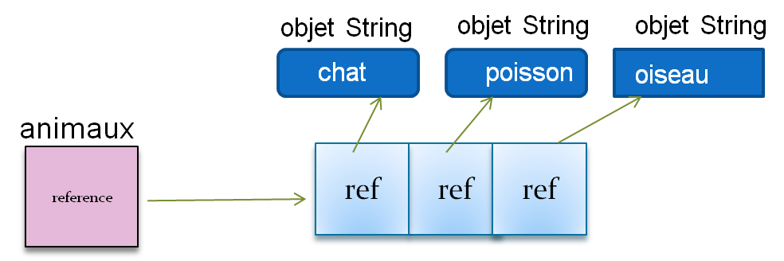
Manipulation des tableaux
•Un tableau contenant des éléments de type objet
String[] animaux={‘’chat’’,’’poisson’’,”oiseau”};
Ou
String[] animaux= new String[3];
animaux[0]=new String("chat");
animaux[1]="poisson";
animaux[2]=new String("oiseau");

Slide 7
Manipulation des tableaux
Pour parcourir un tableau, on utilise:
La boucle for
La boucle for simplifié (for-each)
for(int i = 0; i < tab.length; i++){
System.out.println(tab[i]);
}
for(int i : tab){
System.out.println(i);
}
Accès par indice
Accès par élément

Slide 8
Les associations entre les classes
Une association est une relation entre deux classes (association binaire) ou plus (association n‑aire), qui décrit les connexions structurelles entre leurs instances.
Une association indique donc qu'il peut y avoir des liens entre des instances des classes associées.
Il y a plusieurs type d’associations qu’on peut représenter:
Association one-to-one
Association one-to-many
Association many-to-many

Slide 9
Association one-to-one unidirectionnelle
Developer
Project
1
1
Mapping
en java
class Project{
private Developer developer;
}
class Developer{
}

Slide 10
Association one-to-many unidirectionnelle
Developer
Project
*
1
Mapping
en java
class Project{
private Developer[] developers;
}
class Developer{
}

Slide 11
Association one-to-one bidirectionnelle
Developer
Project
1
1
Mapping
en java
class Project{
private Developer developer;
}
class Developer{
private Project project;
}

Slide 12
Association one-to-many bidirectionnelle
Developer
Project
*
1
Mapping
en java
class Project{
private Developer[] developers;
}
class Developer{
private Project project;
}

Slide 13
Le mot clé Static
Le mot clé static est un modificateur de comportement, qui peut être appliqué sur une variable ou bien une méthode.
Un attribut/variable ou une méthode statique est dit attribut de classe ou méthode de classe.
Une variable statique ou une méthode statique est partagée par toutes les instances de la classe.

Slide 14
Le mot clé Static (exemples)
class Project{
String name;
static int numberOfTasks;
Project(String name){
This.name = name;
numberOfTasks++;
}
}
class Test{
public static void main(String[] args){
Project p1 = new Project(“Project 1”);
Project p2 = new Project(“Project 2”);
System.out.println(p1.numberOfTasks);
System.out.println(p2.numberOfTasks);
}
}
Console :
2
2
P1
name: Project 1
numberOfTasks: 1
P2
name: Project 2
numberOfTasks: 2

Slide 15
Le mot clé Static (exemple)
class Test{
public static void main(String[] args){
Project p1 = new Project(“Project 1”);
Project p2 = new Project(“Project 2”);
p1.addTask();
System.out.println(p2.numberOfTasks);
}
}
class Project{
String name;
static int numberOfTasks;
public static void addTask(){
numberOfTasks++;
}
}
Console :
1

Slide 16
Le mot clé Static
Le mot clé static permet d’utiliser une méthode/ un attribut statique sans avoir à instancier la classe qui la contient.
⇒ L'appel à une méthode/ un attribut statique se fait alors en utilisant le nom de la classe, plutôt que le nom de l'objet.
class Test{
public static void main(String[] args){
Project.numberOfTasks = 4;
Project.addTask();
System.out.println(Project.numberOfTasks);
}
}
Console :
5

Slide 17
Le mot clé static
Les variables statiques sont accessibles dans tous les types de méthodes : statiques ou non statiques.
Nous ne pouvons pas accéder aux variables non statiques dans les méthodes statiques, car les variables non statiques ne sont accessibles qu'en créant une instance de la classe.

Slide 18
Le mot clé final
Lorsqu'une variable est déclarée comme final, cela signifie qu'elle ne peut être affectée qu'une seule fois, et son contenu ne peut pas être modifié par la suite.
Ex:
final int x = 10;
x = 20; // Cela générera une erreur, car x est une variable finale.
public final float PI = 3.14;
⇒ Une variable finale est une constante.

Slide 19
static final
Comme la valeur de la variable finale ne peut être modifiée, il est inutile de conserver une copie de la variable pour chaque instance de la classe dans laquelle elle est déclarée.
⇒ La variable est donc associée à la classe et partagée entre toutes les instances.
class Project{
String name;
final int numberOfTasks = 4;
}
class Project{
String name;
static final int numberOfTasks = 4;
}
Constante d’instance
Constante de classe

Slide 20
Le mot clé final
Lorsqu'une méthode est déclarée comme final, cela signifie que son contenu ne sera pas modifié par d’autres objets (classes filles).
⇒ Une méthode finale ne peut pas être redéfinie.
Ex:
class Project{
public final void printName(){
System.out.println(“Test”);
}
}

Slide 21
Le mot clé final
Une classe est déclarée comme final, ne peut pas être étendue/héritée.
Ex:
final class Project{
}

Slide 22

Merci pour votre attention

